Slide 1
Skutecznie metody przełamywania oporu pracowników wobec wprowadzanych zmian oraz angażowania ich w implementowane usprawnienia. Effective methods of overcoming the resistance of employees to changes and to involve them in the implemented improvements.
Adaptive Manufacturing
Mark Forkun
29 Września 2014
Notes:
Nemawasi,

Slide 2
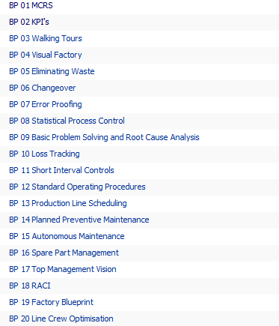
Jak wdrożyć poniżej wymienione narzędzia w praktyce.
*MCRS oznacza Managament & Reporting System (Efektywne Spotkania)

Slide 3
When the concept becomes the goal, we’ve missed the point
Lean management is about developing a lean culture through demonstrating leadership, based on lean tools and values.
All day every-day !

Slide 4
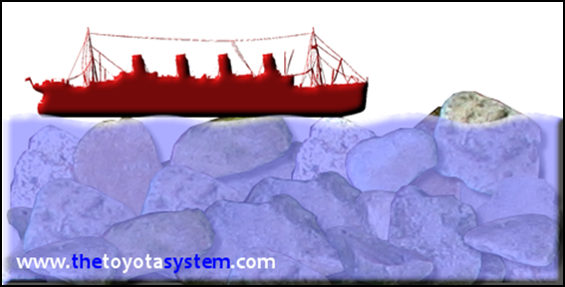
Zmotywowany
Samodzielny
Rozwiązujący problemy

Slide 5
konwencjonalne praktyki, które nie są odpowiednie we wzorcowej podróży Lean
Conventional Leadership Behaviour
Old Brick wall
Conventional Practices
Conventional Leadership Behaviour
Brick wall
Lean Tools
Lean Leadership Behaviours
Lean Principles & Practices
Bez ściany/oporu
Jeśli chcemy stworzyć ‘przedsiębiorstwo Lean’ musimy zmienić ‘podstawowy sposób własnego myślenia’.
Przedsiębiorstwo Lean nie może być budowane na konwencjonalnym przekonaniu o zarządzaniu, zachowaniach i kompetencjach.

Slide 6
Nasza podróż do Kultury Lean
Samodzielny
Zmotywowany
Rozwiązuje problemy
Badania
Kultury
Lean
On The Job
Lean Culture
Developement
Modułowe
szkolenie w lean
Narzędzia
Lean
Mile Stone Road Map

Slide 7
Trzy kluczowe etapy budowanie Kultury Lean
Engagement/
Zaangażowanie
Empowerment/ Umocowanie
Execution/
Realizacja
Wyniki biznesowe firmy
Jakość
Wyniki pracownika
Motywacja
Profil pracownika
Kompetencje
- - - - - - - -- - - - - - - - - - - - - - - - - - - - - - - - - - - - - - - - - - -
- - - - - - - - - - - - - - - - - - - - - - - - - - - - - - - - - - - - - - - - - -
Koszt
Czas
Zaufanie
R2G
Rozwiązywanie
problemów
Samodzielność
Zaangażowanie
Wartości
Chęci
Przywództwo
Zaangażowane Mentor Zrównoważone

Slide 8
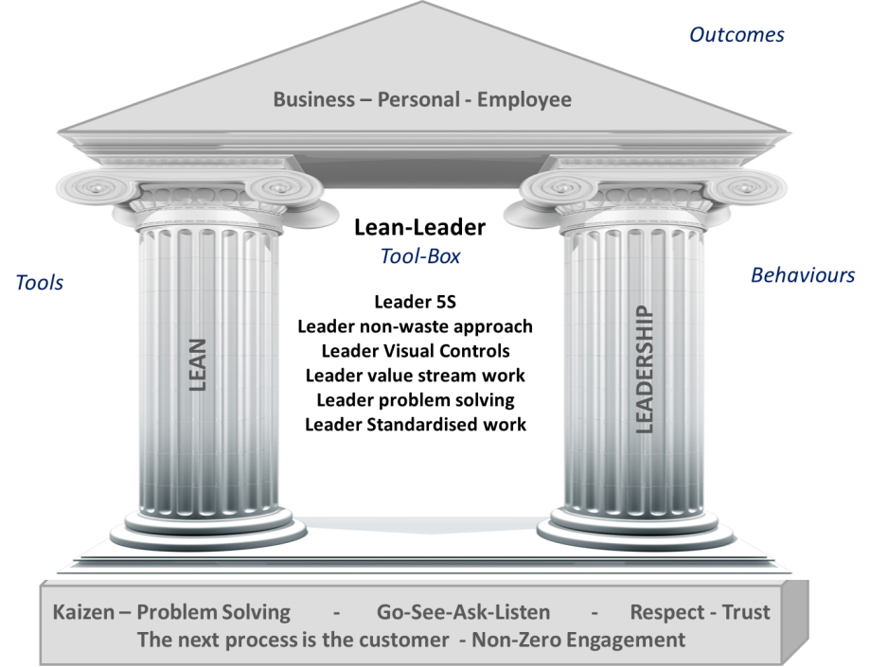

Slide 9
Skrzynka narzędzi lidera w kulturze Lean
Lider 5S
5 elementów w miejscu pracy
5S kwestionariusz
5S schemat samodoskonalenia
5S cykl ‘takt-time/takt-czas’
5S Caux chart
Lider – podejście bez marnotrawstw
8 marnotrawstw – teoria muda
Wartość dodana zachowania liderów: informacja zwrotna, pokora, zaufanie, równowaga, coaching, mądrość.
Podejście liderów do zachowań bez WDK: radzenie sobie z niewłaściwym zachowaniem, krótkodystansowe myślenie, ignorancja, uprzedzenia, plotki…
Brak wartości dodanej (BWDK) działań lidera: nieprawidłowa delegacja zadań, obwinianie - 5 „kto”, zemsta, polityka biurowa, błędy…
Spacer w kierunku strat (walk to wastes), idąc w kierunku Gemba.
Lider – kontrola wizualna
Wizualny system zarządzania, osobiste& zespołowe korzyści, wykorzystanie leadership w budowaniu zespołów, British Caledonian model.
Śledzenie wyników, dyscyplina, job-by-job śledzenie wyników.
Atrybuty:dokładność, bliskość, elastyczność, współczynnik linii papilarnych
Lider – praca oparta o strumień wartości
Mapa strumienia wartości jako narzędzie rozwoju leadership
Aktualny i planowany stan zespołu, zachowania i kompetencje oraz ich wartości
Integrowanie obecnego stanu z przyszłym strumieniem wartości celem oceny wyników, promocji, płatności….
Lider – rozwiązywanie problemów
Patrzenie oczami dziecka
Podejście: Idź, zobacz, zapytaj, słuchaj
Przyczyna główna, przeciwdziałanie, nowe standardy, korzystanie z: PASCAL, PDCA, Ishikawa, A3, funnel, 5 „dlaczego”. Zasady PPS.
Lider – standaryzowanie pracy
Zasady: wygraj-wygraj, nierówności, nieracjonalności, Takt-czas.
Zarządzanie standardami, zadania uznaniowe
Koncentrowanie się na kontroli wizualnej, codzienne procesy
3-poziomowe codzienne spotkania. Czerwona kropka, zielona kropka. Zarządzanie projektem dzień po dniu
Koncentrowanie się na procesie i KPI
Odpowiedzialność, paradoks urlopu, rozwiązywanie problemów

Slide 10
4 ETAPY CIĄGŁEGO ROZWOJU
Training follow up requirement with support and direction
To do continuously
Inwestycja w ludzi = Dobre wyniki
To actually do
To be able to do
To understand
GL/SM/MGR Support and Direction
To know
Without Support and Direction
Classroom Off job
Shop Floor / Work place
Time
Zbyt ‘płytkie’ zmiany, niewystarczające monitorowanie postępów = kiepskie rezultaty

Slide 11
Przywództwo ‘sytuacyjne’ w kulturze lean - przykłady
British Caledonian Time model –
Wykorzystaj/zastosuj odpowiednie przywództwo w odpowiednim momencie
Instruktaż – Przypisać – Delegowanie - Umocowanie
Delegating to self reliance model - dążenie do modelu pełnej samodzielności

Slide 12
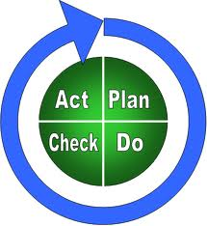
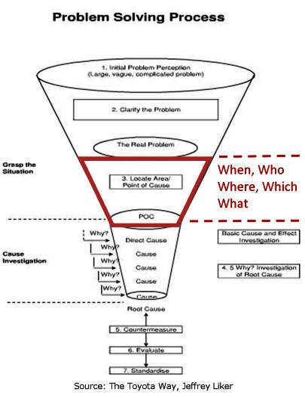
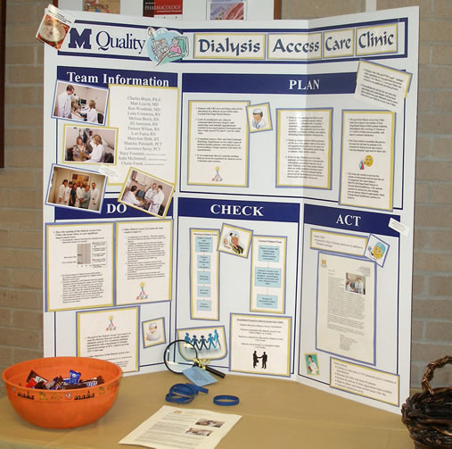
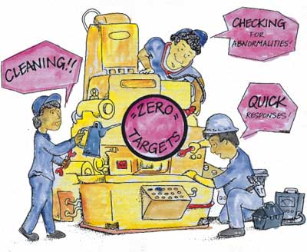
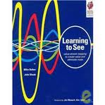
Gemba walk – spacer po zakładzie

Slide 13
Najczęściej stosowane narzędzia przez specjalistów od przywództwa Lean
Postaw i zasady
Nie szukamy winnych, szukamy rozwiązania.
Każdy kontakt z pracownikiem jest po to by wspólnie się rozwijać. Pełen szacunku, godności i wspólne budowanie zaufanie.
Pracownik wychodzi z spotkania zmotywowany i jeszcze bardziej zaangażowany

Slide 14
Najczęściej stosowane narzędzia przez specjalistów od przywództwa Lean
Narzędzia pracy
Gemba
Rozwiązania problemów
Zarządzanie wizualne
Mendomi
Kaizen spotkania

Slide 15
Główne obserwacje „Gemba Walk”
Rozwój kultury przywództwa lean – motywuje pracowników do korzystania z narzędzi lean w codziennej pracy
Wąskie gardła – dyktują cykl procesu, wymagają zwiększenia przepustowości i poprawy zbalansowania
Mycie – główna przyczyna strat czasu, obszar do wykorzystania metodyki identycznej ze SMED
Przezbrojenia – jako druga największa przyczyna strat czasu obszar do wykorzystania metodyki SMED
Awarie – wymagają analizy i eliminowania przyczyn źródłowych, nie tylko na wąskich gardłach
Autonomiczne Utrzymanie Ruchu – obszar do zwiększenia zaangażowania operatorów
Mikro-przestoje – występujące często, składają się na znaczne straty efektywności (OEE)

Slide 16
Główne obserwacje „Gemba Walk” - cd
Rework (ponowne przetworzenie) – stanowi ‘ukrytą’ nieefektywność i dodatkowy koszt
Wizualizacja – duży potencjał dla poprawy efektywności, reaktywności, motywacji
5S (4S) – Podstawa wszelkich usprawnień wymaga poprawy, zaangażowania i dyscypliny
Propozycje usprawnień – materialne wynagradzanie nie gwarantuje sukcesu
Zarządzanie projektami usprawniającymi – braku scentralizowanego zarządzani i kontroli efektywności
Zaangażowanie operatorów w usprawnienia – wykorzystywany powinien być potencjał całej organizacji

Slide 17
Two engagement options
Interim engagement for x period in all factories mentoring in lean culture through; (lean leadership sensei)
1 to 1 with key senior personel and on-the-job coaching of TL and GL’s
External training’ company, specialising in putting lean tools into practice.
Series of modules based on the Toyota lean leadership model.. 5 modules spread over 2 years.

Slide 18
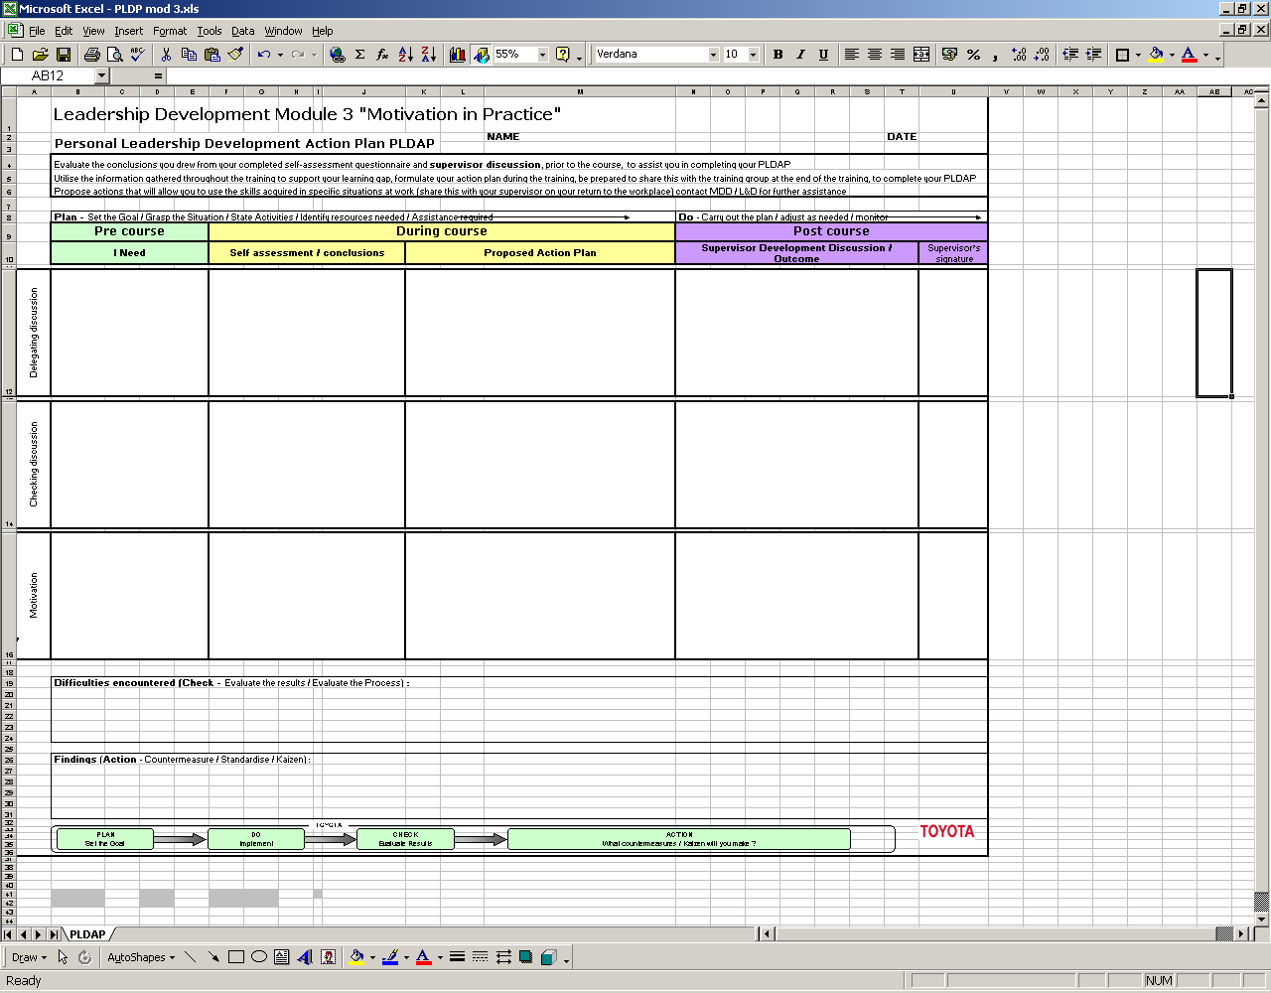
Self Assessment / PLDAP
Before / During Training
Before / During / After Training
You should complete the PLDAP during the training and then share this with your supervisor when you return to your workplace

Slide 19
Cytaty od uznanych autorów
Prof. Jeffery Liker – autor, mówca
Czym jest przywództwo Lean ?
“Inspiruje i motywuje zespół, by pracował nad techniką pracy oraz ciągle ją doskonalił. Zespół się rozwija, coachowany jest w myśl techniki gemba oraz funkcjonuje zgodnie z głównymi zasadami firmy”.
Oświadczenie z 10 października 2011 w sprawie stosowania Drogi Toyoty w innych kulturach na konferencji Lean manufacturing/Październik 2011
Notes:
19

Slide 20
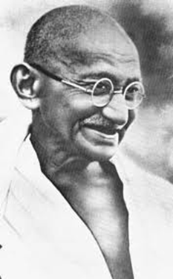
‘Musisz stać się zmianą, którą chcesz zobaczyć.’
To nie ja, to Ghandi
Notes:
20

